Slide 1
Driftsstyret for Bøylestad og Bøylefoss et talerør for lokalbefolkningen
Leder: Odd Egil Tjøstheim
Nestleder: Ragnar Bøylestad
Sekretær: Kirsten Henningsen
Styremedlem: Kai Sveinungsen
Styremedlem: Solveig Bygdås
Kasserer: Tore Bøylestad

Slide 2
Underskriftskampanje 1.- 7. juli 2021 85 %oppslutning
På Bøylestad og bøylefoss bor det 40 barn og 80 voksne
Notes:
65 underskrifter på Bøylestad og Bøylefoss tilsammen

Slide 3
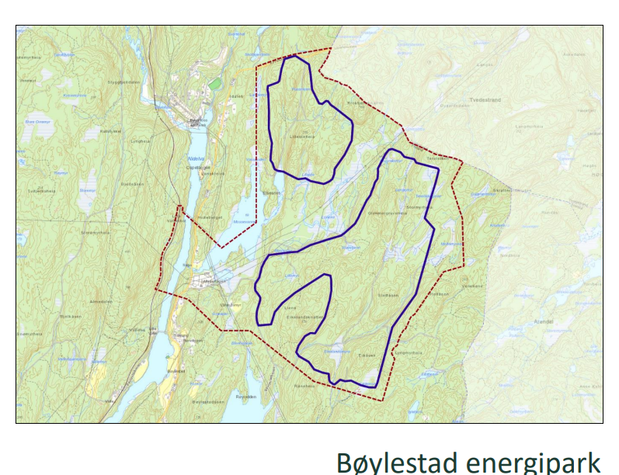
3.816 daa innenfor rød stiplet linje -Behov for etablering av internt veinett mellom næringsområdene -Påkobling til overordnet veinett (fylkesvei 3718 Bøylestadveien) -Etablering av sidespor til Nelaugbanen for frakt av gods til og fra næringsområdet. 1.800 daa næringsareal, blå heltrukket linje (på størrelse med Sørlandsparken)
Industriområdet

Slide 4
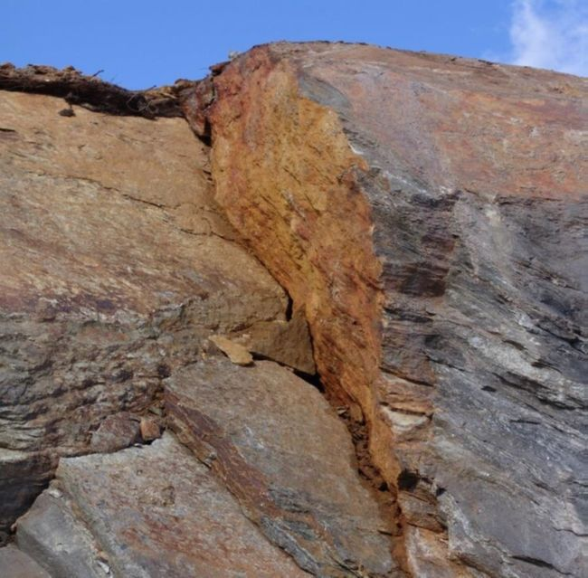
Forurenset fjellgrunn
Inngrep og utbygging kan føre til at syredannende bergarter (sulfid) lekker ut til omgivelsene.
Når Syredannende bergarter kommer i kontakt med luft eller vann, forvitrer sulfider. Kan gi avrenning med lav pH og høye konsentrasjoner av løste tungmetaller, jern, aluminium og uran.
I store deler av Agder har en type syredannende gneis vist seg å kunne skape store miljøskader
Kan gi giftvirkninger på naturen og skape problemer for planter og dyr. Stoffene kan spre seg til nærliggende arealer, vann og vassdrag.
(Kilde : Lillesand kommune, miljøtiltak)

Slide 5
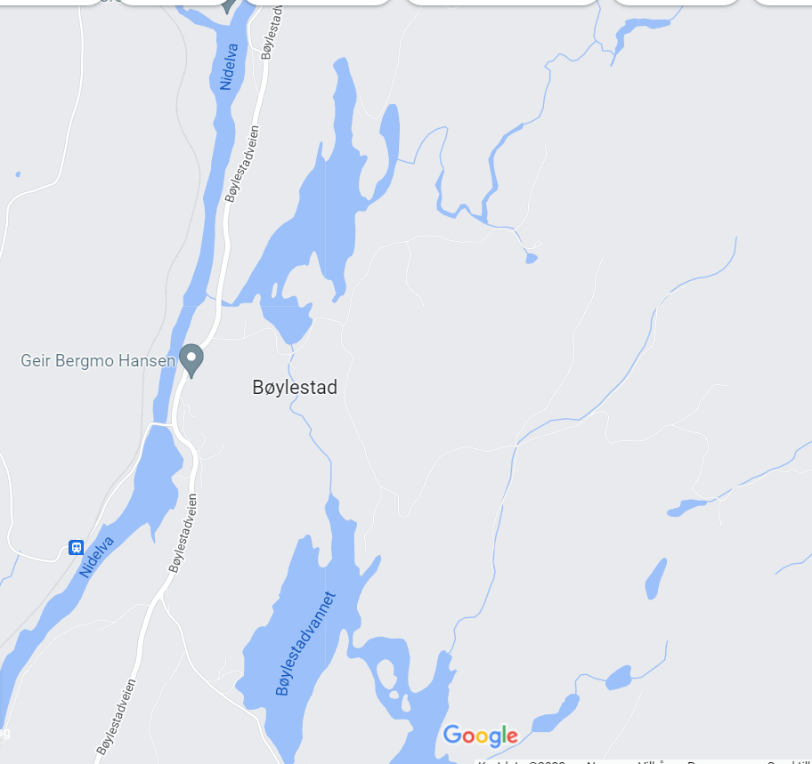
Vann, elver og bekker
Mossevannet renner ut i vassdraget til Nidelva
Vålandsbekken (fra Vålandstjern til Mossevannet), Blennebekk (fra Bøylestadvannet til Mossevannet), Bjorstemmen (til Herselvannet)
Nidelva renner ut i Rore, drikkevannskilde for Grimstad og Arendal

Slide 6
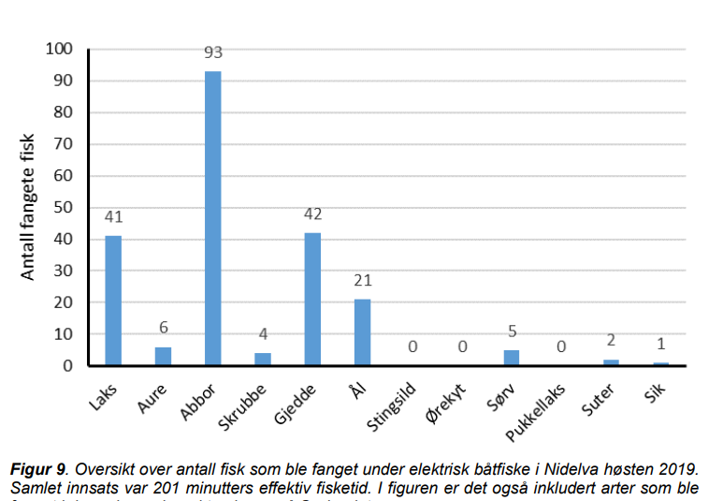
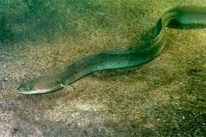
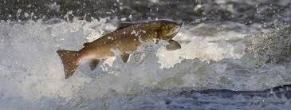
Nidelva :
-Utslipp og opptak av kjølevann kan få negativ påvirkning på økosystemer i elva
-Kalking startet pga forsuring (2005)
-Kalkdoseringsmaskinen på Bøylefoss har sikret livsmiljøet til laksen i Nidelva.
-Kalking, laksetrapper og kultivering har fått laksen tilbake.
-Ål, utrydningstruet. Den europeiske bestanden er gått ned med 97–99 % siden 1980 -Følsom for temperaturendringer i vann
(Kilde: Fiskebiologiske undersøkelser i Nidelva, Norsk Institutt for Naturforskning, rapport 2021)
-Gyter i Sargassohavet (Cuba, Bahamas), og yngelen bruker ca. 3 år på vandringen tilbake til slektens opprinnelsessted. Etter oppnådd vekst i ferskvann, vandrer den ut i havet igjen for å gyte.

Slide 7
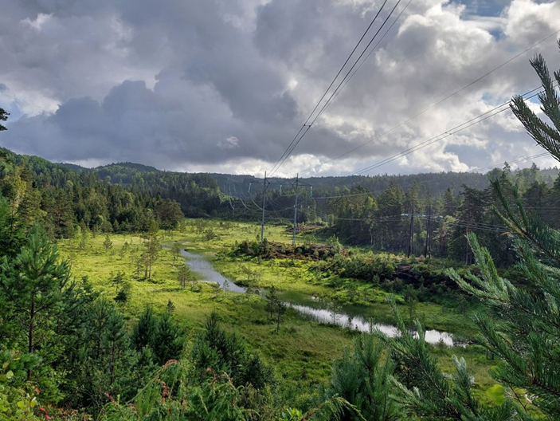
Natur
Myr og våtmark (Lonene), nedslagsområde, ca. 500 dekar
(er nå tatt ut av planen) , blir liggende midt mellom de to industriområdene
Myr og våtmark binder enorme mengder karbon lagret gjennom tusenvis av år
Demper også virkningen av flommer og tørke fordi de fanger opp vann og slipper det sakte ut igjen
Asfaltering og nedbygging av grønne områder svekker landskapets evne til å ta opp vann = økt sårbarhet for klimaendringer

Slide 8
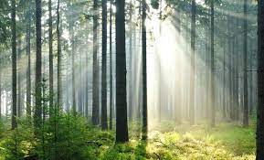
Skog : -Kartdatabasen til Nibio: Ca 50 % av arealet har høy bonitet, 37 % middels og kun 4% lav bonitet. -Meget produktiv skog i stort sett hele området. -I dag tar norsk skog opp karbon tilsvarer nesten 70 prosent av det årlige norske utslippet av CO2 (fotosyntesen). -Det viktigste karbonlageret i skog finner vi i jorda. Her kan det lagres tre til fire ganger så mye karbon som i trærne. Karbon som er lagret kan være så gammelt som 2500 år. (Kilde: Forskning.no, skogsbunn og klima, 2016) -Klimagasser: CO2 i atmosfæren har økt kraftig. Menneskeskapte CO2-utslipp bidrar mest til den globale oppvarmingen. Derfor er CO2 den klimagassen det er viktigst å redusere utslippene av. Avskoging bidrar til økte utslipp (Kilde: Miljødirektoratet.no)

Slide 9
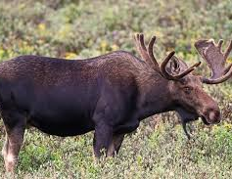
Vilt
Viltverdiene i området er store
Jaktinteressen blant bygdas ungdommer er stor
Viktige leveområder for vilt går tapt, oppstykkes og forringes
Konsekvens: Endret tilgang på næring for dyrene, ynglingsplasser og behov for skjul
Langsiktige konsekvenser: Dyr trekker ut av
området
Veier & industri = en av de største truslene mot det biologiske mangfoldet
Veianlegg deler opp viltets leveområder og skaper fysiske og psykiske barrierer
Forsvare framtidige generasjoner, slik at de også kan ha en bestand av elg, hjort og rådyr å høste av
(kilde: rapport mattilsynet 2005)

Slide 10
Kart over turstier laget i samarbeid med Friluftsrådet sør:

Slide 11
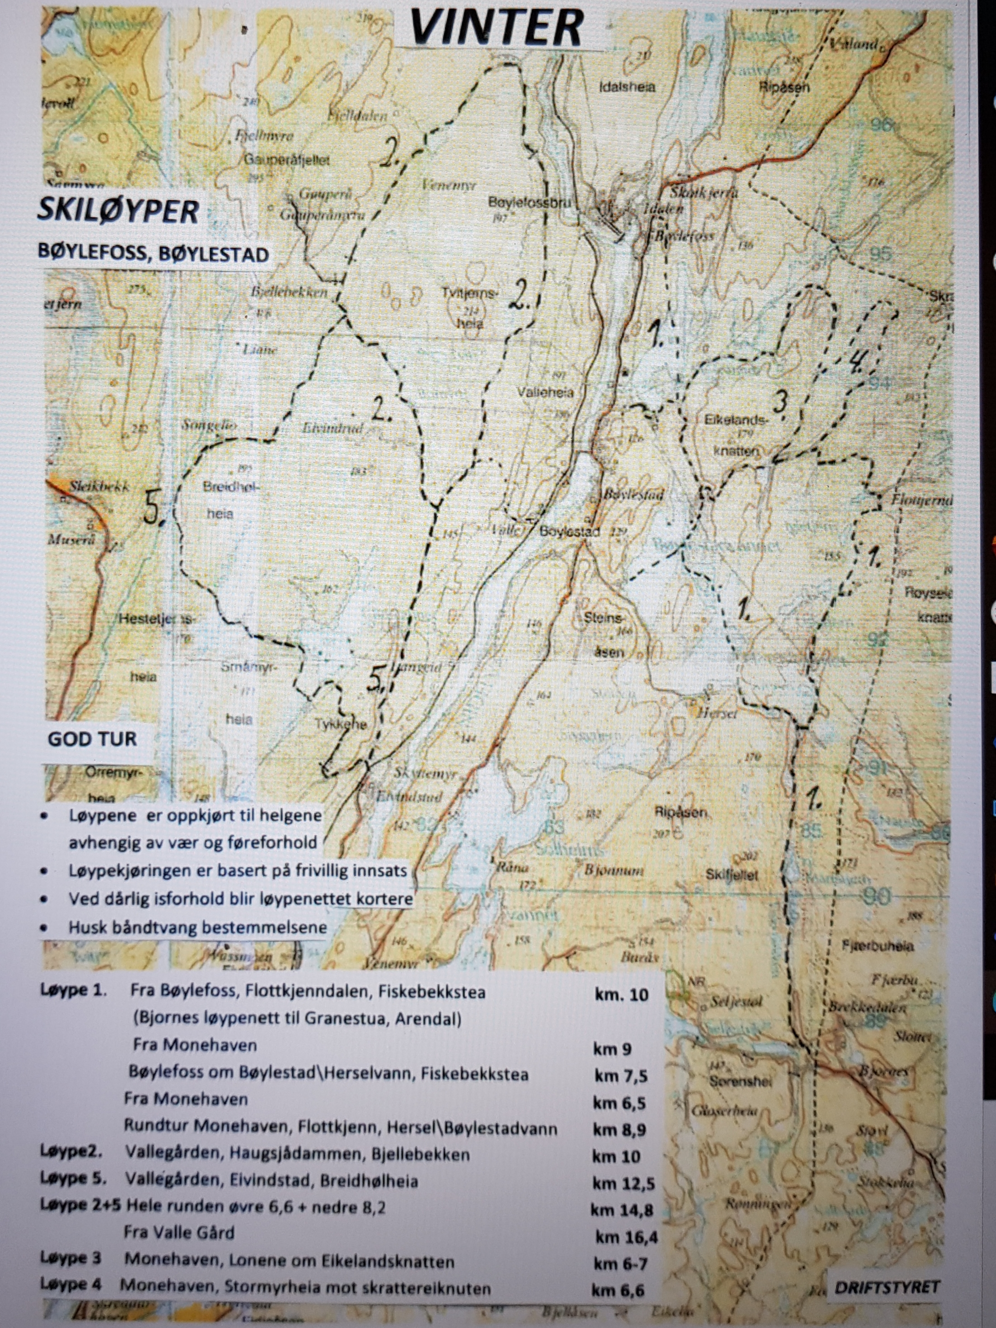
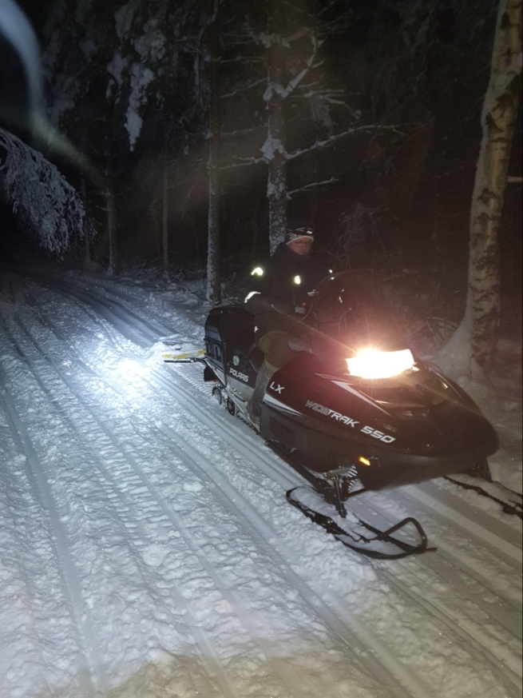
Skiløyper kjøres med Driftsstyrets snøscooter og sporkall = folkehelse

Slide 12
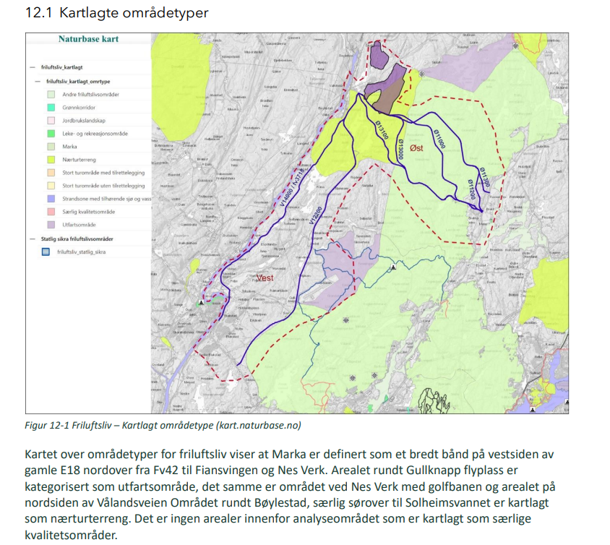
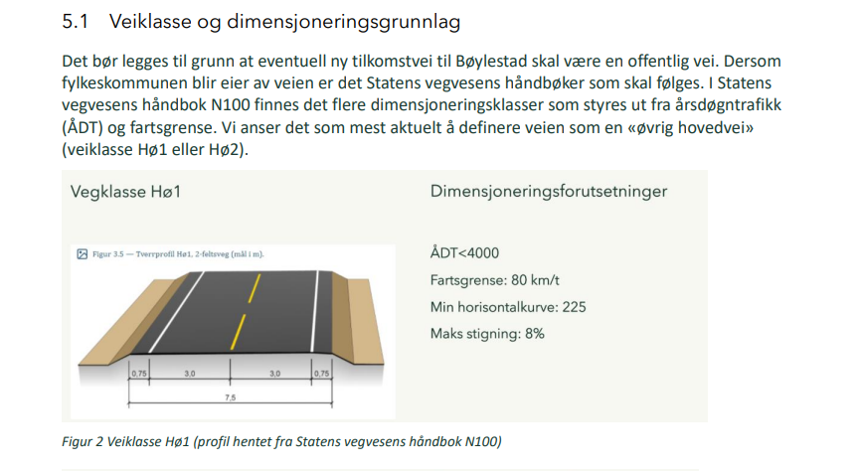
Veiplaner

Slide 13
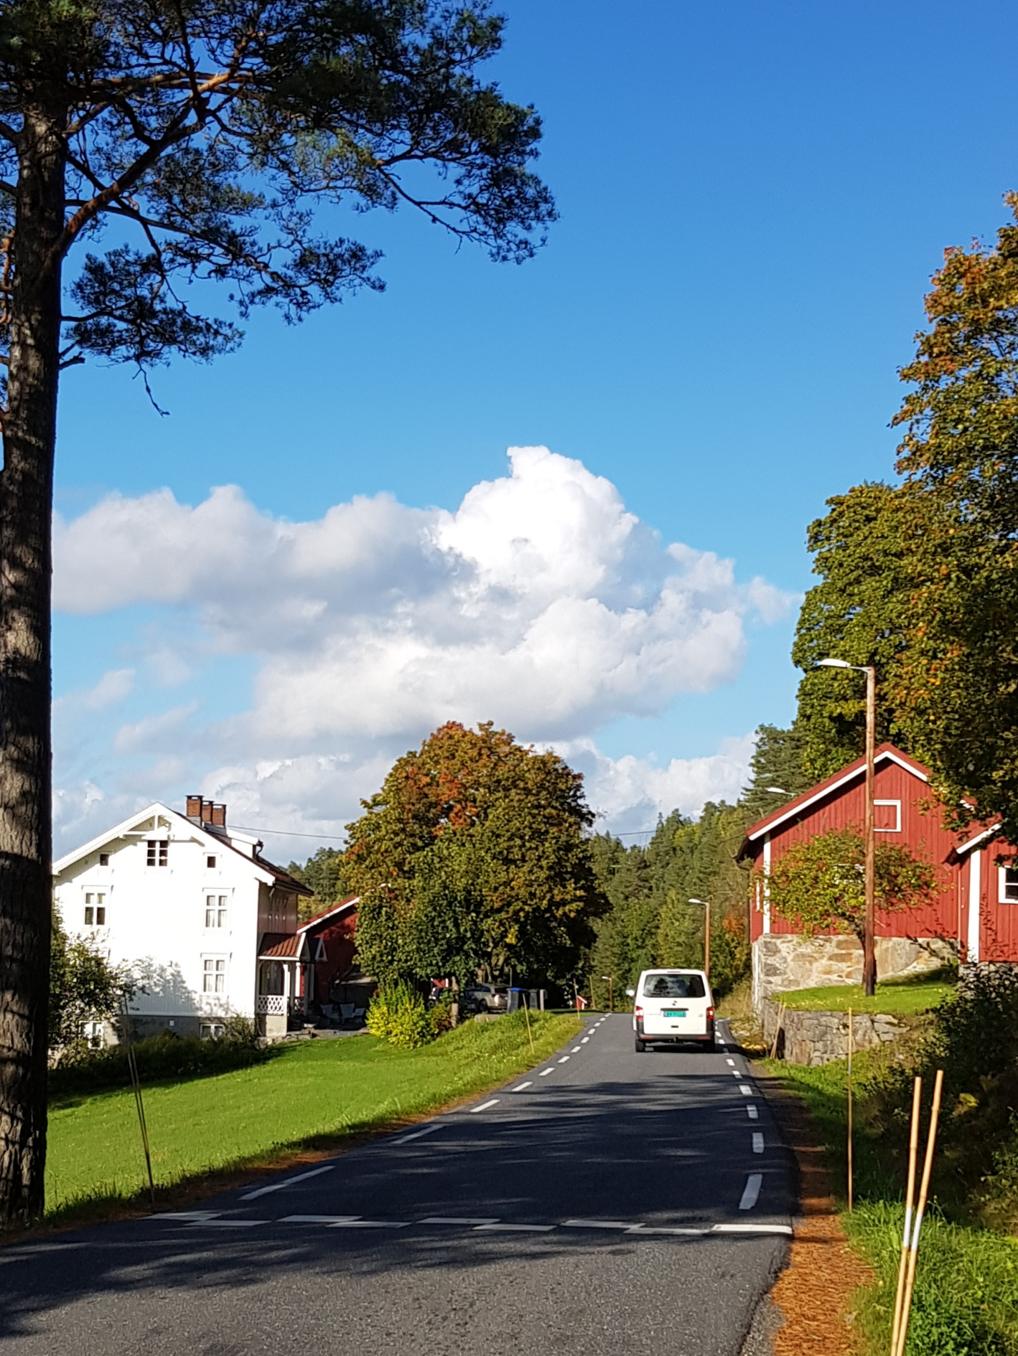
Bøylestadveien i dag = en oppgradert kjerrevei. -Smal og trafikkfarlig. -Fra gårdstun til gårdstun og gjennom disse. -Har krevd mange menneskeliv + flere tungbilulykker. -Det står skolebarn langs hele veien. -Avgjørende at ny vei fra E18 skal brukes som tilførselsvei både i anleggs- og virksomhetsperioden -Arbeidsintensive virksomheter bør lokaliseres på steder hvor ansatte har gode muligheter for å komme seg til jobb med gange, sykkel og kollektiv = rett virksomhet på rett sted. - Nasjonale forventninger til regional og kommunal planlegging og statlige planretningslinjer for samordnet bolig-, areal- og transportplanlegging.

Slide 14
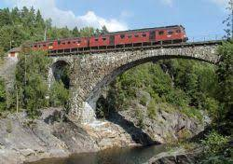
Jernbanen - Logistikkløsning -Driftsstyrets målinger: ca. 1,2 kilometer nytt spor -Kostnader: Ca en halv til en million kroner per jernbanemeter. -Kostnader totalt: Minimum 0,6 milliarder norske kroner + jernbanebro over Nidelva -Grønnvasking

Slide 15
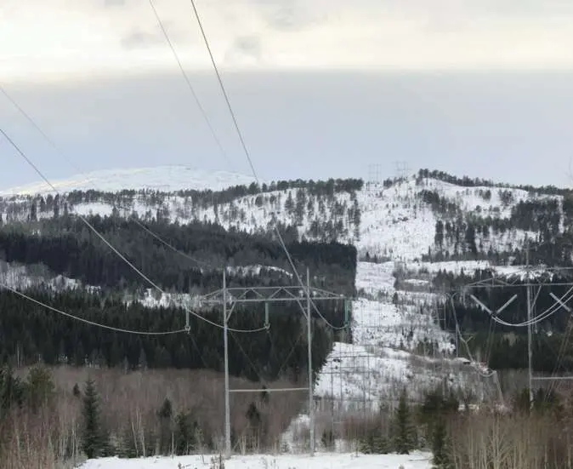
Linjetraseer og spenningsfall
Ingen reell fare for at linjetraseer til et næringsområde vil ha behov for 100 meters bredde.
Stor forskjell på en linjetrasé for strøm (som kan kreves lagt i bakken), og veibygging.
Når man bygger vei, fjerner man alt biologisk liv som lever i naturen der veien bygges. i tillegg deler man sammenhengende naturområder. Dette er i motsetning til når man bygger linje (dyr og mennesker kan ferdes under linjene og skogbunnen bevares.
Spenningsfall fra Bøylestad trafo og ned til alternative tomter i Froland eller Arendal
er heller ikke et problem.
Statnett sier «For de avstandene som er aktuelle ned til Eydehavn på
15 kilometer […] forventes det ikke at spenningsfall vil være en utfordring.»

Slide 16
Hva slags industri?
Grønn industri, grunneierne
Fylkesutvalget 30.11.21 Bøylestad Energipark, Tom Krusche Pedersen, eiendomsjef:
«Agderregionen har masse kompetanse på grønn industri.
På Bøylestad har vi ikke sagt at det er den industrien vi skal gå for der. Fossekompaniet jobber i flere fraksjoner. Vi kan ikke si hva vi vil kunne komme med, men vi kan si at vi jobber med flere aktører. Mange spør hva vi kan tilrettelegge for.»

Slide 17
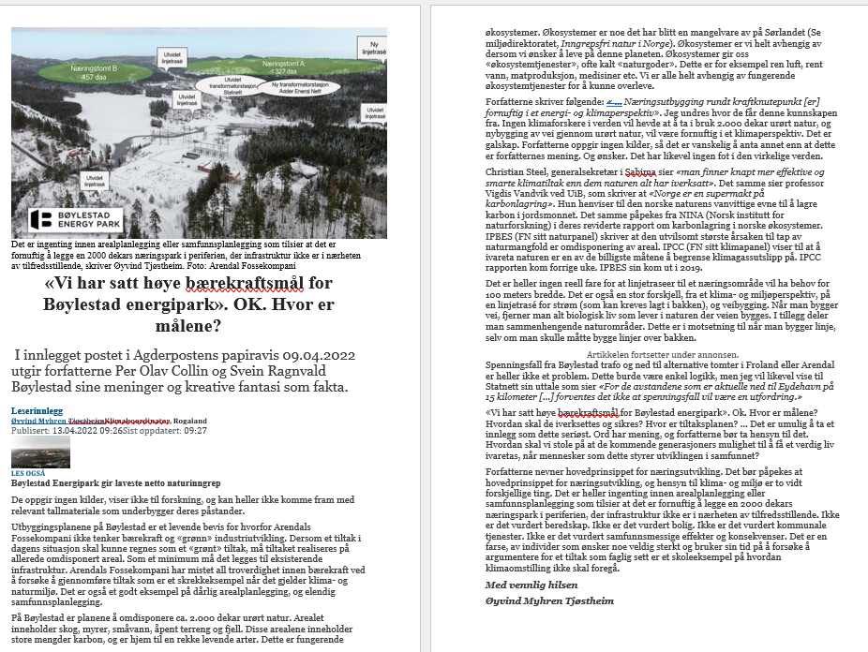
Det er Øyvind Myhren Tjøsth
Leserinnlegg i Agderposten ved
Øyvind Myhren Tjøstheim, klimakoordinator Rogaland 13.04.22

Slide 18
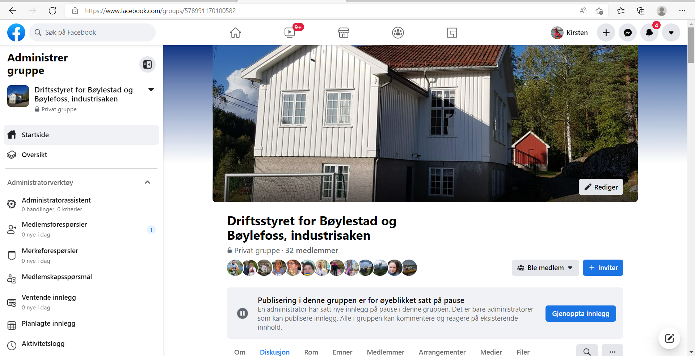
Nettside og Facebookside, oktober 2021
https://www.boylestad-og-boylefoss.com/

Slide 19
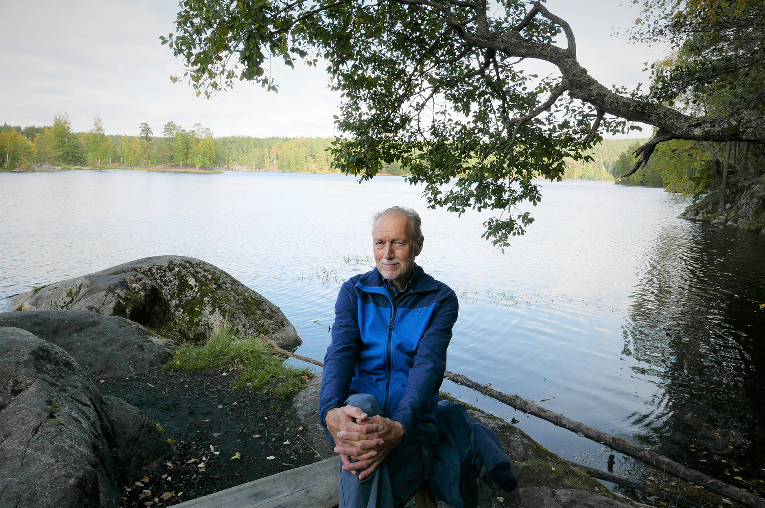
– -Naturen har en verdi som vi merker veldig godt når vi mister den -Det føles tungt å miste det som har vært det naturlige ankeret for mange, naturkontakt -Det er viktig å være bevisst på hva menneskene mister når naturen ødelegges, og hvordan det går utover den psykiske helsen - Naturtap avler sorg og sinne og setter varige mentale merker -Det er kommunen som har ansvar for at innbyggerne i kommunen får grunnleggende velferdsgoder som skolegang, barnehage, sosialhjelp, barnevern, legehjelp og sykehjem, men velferd er ikke bare forbruk. Tilgang til natur for grønn velferd er en av de mest verdifulle ressursene for folkehelsen. -Når naturen blir et industriområde blir det støy. Mange har naturens stillhet som punkt én i sine naturopplevelser. -Det kommer enorme naturinngrep med veisystemer, trafikk og store bygninger. -Noen fortrenger det og tenker at dette orker jeg ikke. Fortrengning gjør oss handlingslammet. Fortrengning er slitsomt, man er ikke med og løser problemer. -Meningsfullt engasjement er bedre enn meningsløs fortrenging av virkeligheten.
Sigmund Hågvar (76)
Professor i natur- og miljøvern

Slide 20
-Natursorg kan være en kraft! Felles sorg gjør oss sterkere sammen
Det er sagt: Er du en del av problemet, så er du også en del av løsningen. Vi er alle en del av problemet, vi har alle for stort fotavtrykk. Vi forurenser for mye, forbruker for mye og bruker for mye energi.
Hvis du kan finne mening i noe, så er det en veldig kraft.
Fortjener neste generasjon denne tilstanden, denne fremtiden?
Velforeninger har ofte kommunen som sin motpart. Ikke stol på at kommunen redder natur for deg. Vis engasjement og ikke finn deg i at verdiene blir ranet fra deg.
Å fokusere på noe ytre som er viktig er bra. Når man går fra håpløshet til mening styrker man sin selvrespekt. I tillegg kan man inspirere andre og være et forbilde. Var ikke det ganske mange bonuser?

Slide 21
Vi kan ikke redde klima ved å bygge ned naturen!!!

